Slide 4
- Đã tô màu một phần ba hình vuông.
- Một phần ba viết là
1
3

Slide 5
- Đã tô màu một phần năm hình vuông
- Một phần năm viết là

Slide 6
- Đã tô màu một phần sáu hình tròn
- Một phần sáu viết là

Slide 8
Đếm
Kết luận

Slide 14
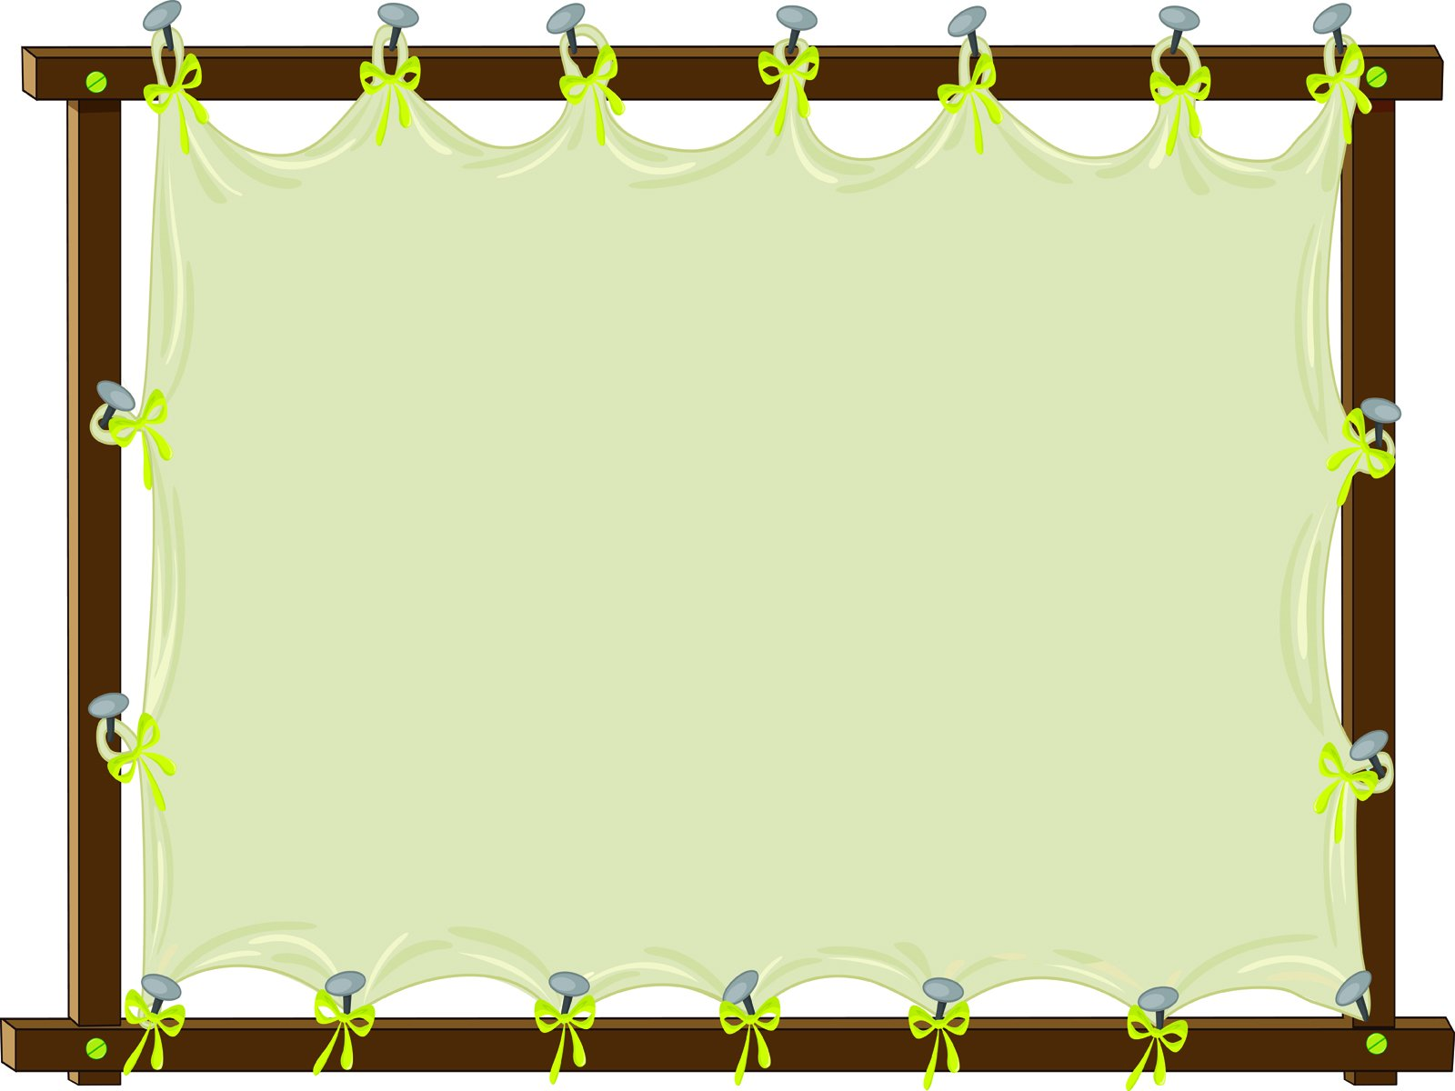
Tìm bạn

Slide 15
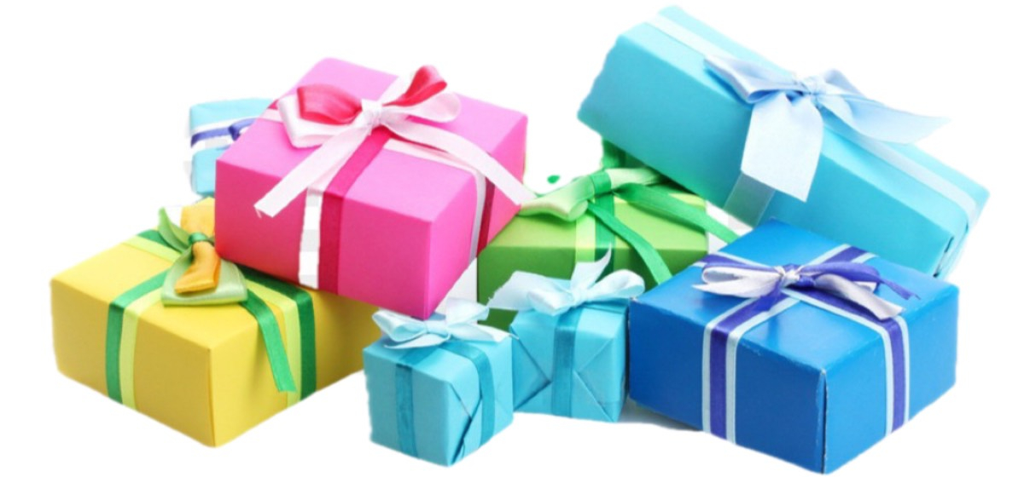
Chia quà

Slide 16
1
1
1
2
6
?
1
1
3
5
1
4

Slide 18
1/11/2022
Viết đoạn văn về một người bạn hoặc cô giáo mà em yêu quý.
Chuẩn bị bài để dự giờ

